Slide 1
python -2
20180515

Slide 2
PURPOSE
제어문
1) Boolean
2) 논리 연산자
3) if 문
4) for 문
5) while 문
6) 중첩 loop

Slide 3
제어문이 뭘까?
알고리즘
비가 온다 -> 우산을 챙긴다
비가 안 온다 -> 우산을 챙기지 않는다
제어문중에 반복적으로 코드를 수행하는 것은 반복문

Slide 4
1) Boolean
Boolean은 str, int 같은 기본 자료형이다
Boolean은 True, False 2가지 값만 binding 할 수 있다. (대소문자 주의)
a와 b 변수에 각각 True와 False 값을 binding 해보세요!
type(a)를 해보면 a 값의 class를 알 수 있어요!

Slide 5
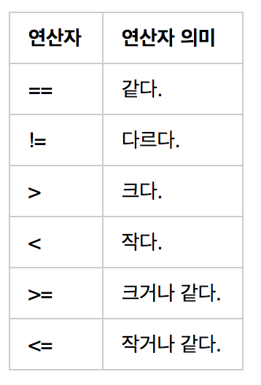
Boolean 언제 쓰나?
Boolean 자료형은 python의 비교 연산자에서 많이 사용된다!

Slide 6
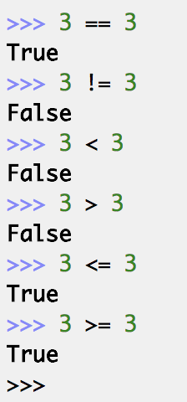
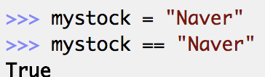
비교연산자
비교 연산자를 기준으로 왼쪽과 오른쪽에 비교할 값이 있다!
boolean자료형은 연산자의 반환값으로 자주 사용됨
비교 연산자는 str에도 적용 가능

Slide 7
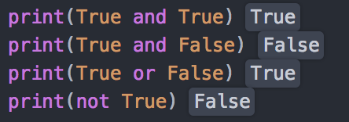
2) 논리연산자
and, or, not (다들 아실 것이라고 생각합니다ㅎㅎ)

Slide 8
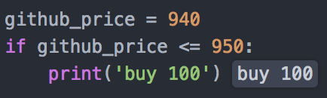
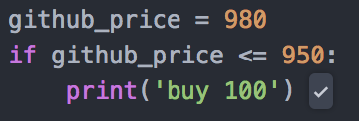
3) 파이썬 if문
조건에 따라 코드를 다르게 수행하는 조건문!
ex) ‘ github 주식이 980원이면 100주 매수’
‘ github 주식이 999원이면 100주 매도’
어떻게 하면 될까요?!

Slide 9
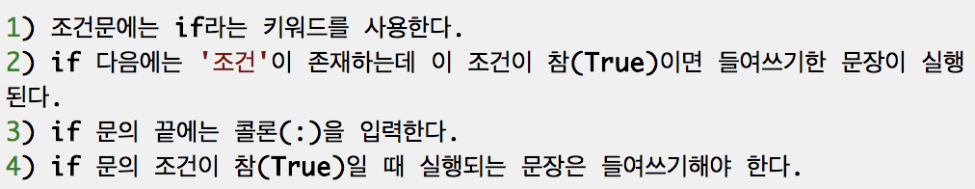
파이썬 문법~!
첫 문장은 github_price에 950이라는 변수를 바인딩 하는 것입니다!
들여쓰기는 tab이나 보통 4칸을 띄면 됩니다!(같은 개수의 공백이면 됩니다)

Slide 10
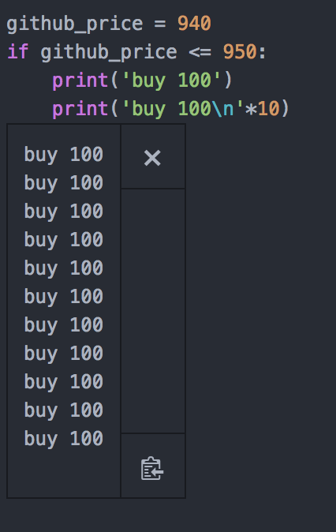
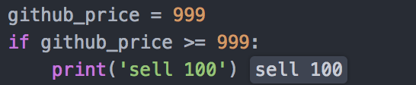
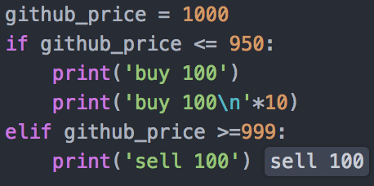
이게 아주 간단한 자동 매수/매도 로봇이라고 볼 수 있겠죠
판매하는 경우
구입/판매 같이하는 경우

Slide 11
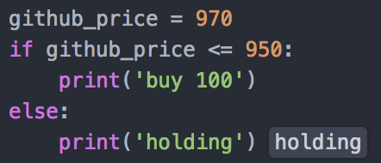
3-1) if~else문
github이 950원 이하면 100주 매수 / 그렇지 않으면 보유!
else는 if문의 조건식이 참이 아닐 때 수행됩니다!
실행할 경우의 수가 2가지 일 때 사용합니다.
들여쓰기를 주의하세요~!

Slide 12
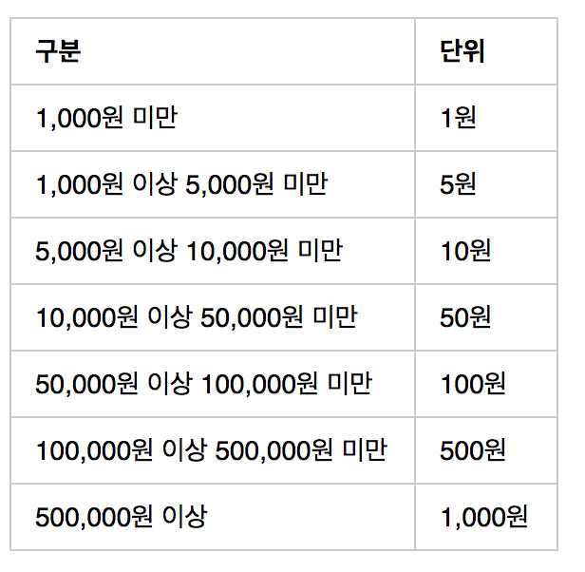
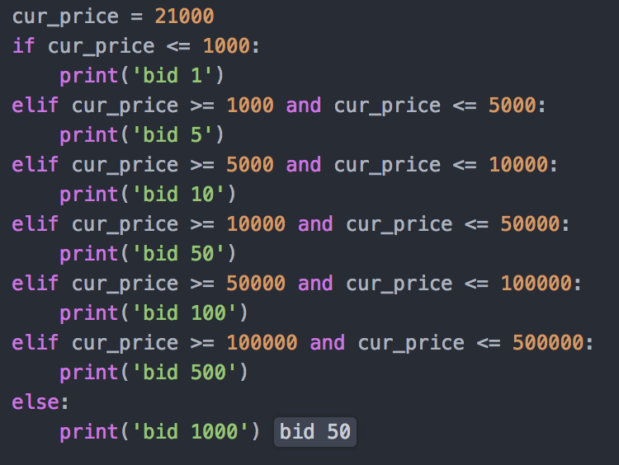
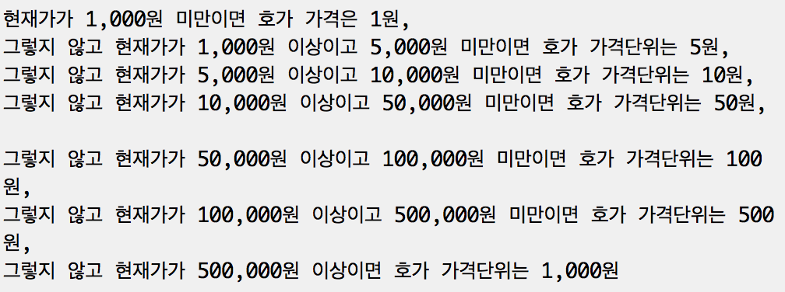
3-2) if~elif~else문
실행해야 할 경우의 수가 2가지 이상일 때 사용!
elif : ‘그렇지 않고 ~이면’이라는 의미
좀 가볍지 않은 주식 얘기 해서 미안해여ㅎㅎ
현재가는 맨 첫줄에 임의로 binding 해줍시다
가격단위는 bid라고 합시당 (바꿔도 됨) 코딩 해볼까요?

Slide 13
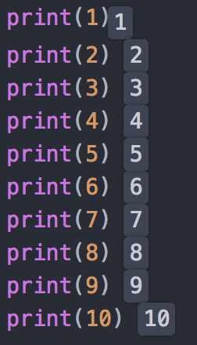

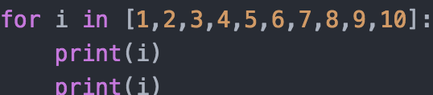

4) for문
for 반복문 (중복된 부분의 코드를 줄일 수 있고, 가독성도 좋아짐)
for :
화면에 1부터 10까지 출력한다고 할 때
변수
print 1번 하지만 1,2,3..10
0~10 출력
1부터 10이 2번씩 출력됨
아이 좋아~
print 10번..

Slide 14
4-1) for와 range
for i in [1,2,3,4,5] 이거는 100 까지 가면 너무 불편함!
range를 사용하면 아무리 큰 수여도 정수 범위를 쉽게 표현 가능
range(1,10) 이건 1~9까지임 끝 숫자는 범위에 포함되지 않음

Slide 15
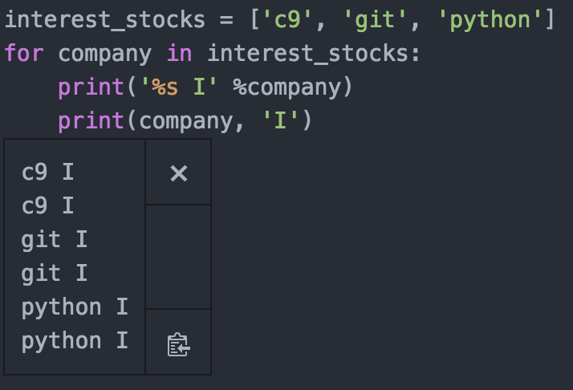
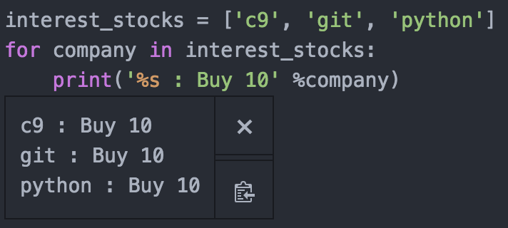
4-2) for와 list
for문과 list 자료구조를 적절히 사용하면 list내에 있는 원소에 대해 반복 작업을 간단히 처리 가능!
ex) 주식의 관심 종목 이름을 list로 저장하고 있다가 해당 종목을 각각 10주 씩 매수하는 프로그램
관심 종목을 list로 지정
관심 종목 list에 있는 것을 10주씩 매수하기 위해 for 문을 사용
print(‘%s 할 말’ %변수명) = print (변수명, ‘할 말’)
company는 변수명이다.
print(‘company buy 10’) 하면
그냥 company buy 10이라고 나온다.

Slide 16
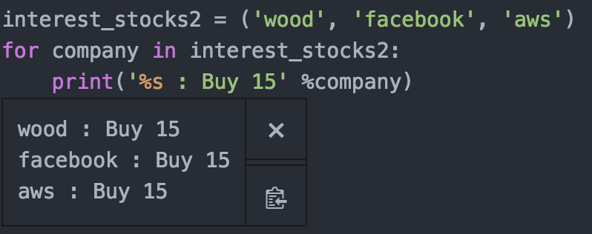
4-3) for와 tuple
for에서 list를 사용하는 것과 비슷함. 단 tuple은 수정 X

Slide 17
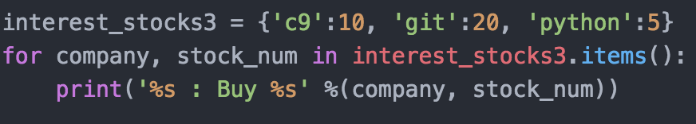
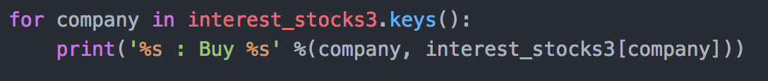
4-4) for와 dictionary
dict은 데이터를 입력한 순서대로 저장하지 않음.
ex) 종목마다 다른 수량의 주식을 매수해보자.
Dict로 종목별로 얼마나 매수할지 표현
Dict의 한 원소에는 key, value가 있기 때문에 for 문 다음에는 변수 1개가 아니라 2개를 적어야 한다. -> 그리고 Dict이름을 적은 다음 .items()를 붙여야 한다.
변수 2개
변수명을 튜플로 2개 표현

Slide 18
5) while문
for방법 말고 while로도 반복문 가능 (반복 작업 가능)
for vs while (경우에 따라 편한 거 고르면 됨)
for문은 반복 횟수가 미리 정해져 있거나 list, tuple, dictionary 와 같은 python 자료구조와 함께 사용됨
while문은 반복해야 할 숫자가 정해지지 않고, 어떤 조건을 충족하는 동안만 실행할 때 주로 사용
for문과 while문의 결과는 (당연한 말이지만) 동일함

Slide 19
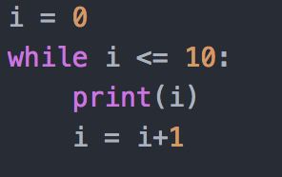

5) while문
for문에서 했던 것처럼 0부터 10까지 while문을 사용해서 출력해보자!
초기값을 binding 하는 것이 필요하다
while안에는 조건을 써준다
그 조건이 충족하면 print된다.
while에서 조건문을 만족할 때 마다 값이 1씩 증가함
i의 값을 확인해 보면 i의 값이 11 -> 그래서 더 print되지 않고 while문을 빠져 나온 것이다.

Slide 20
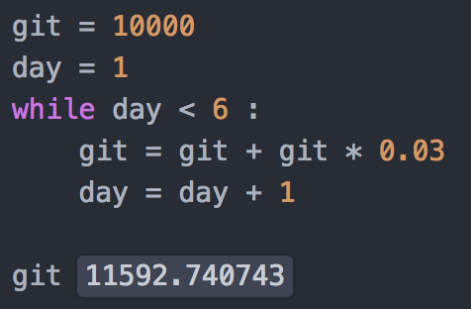
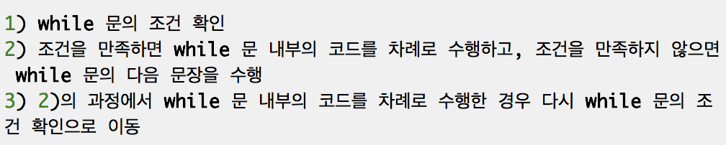
5-1) while문을 이용한 가격 계산
ex) git 주식 1개를 가지고 있고 원래 가격이 1000원 이었는데 매일 3%씩 오르고 5일 연속 가격이 오른다고 생각해보자.
5일 후의 가격 계산?!

Slide 21
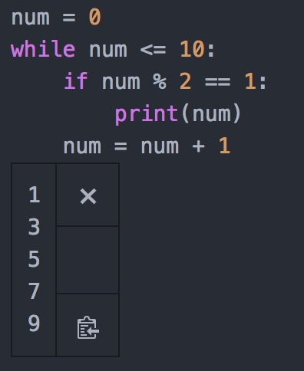
5-2) while과 if
while문과 if 문을 함께 사용하는 방법을 알아보자!
-> 반복적인 작업을 하다가 특정 조건일 때는 다르게 처리하려고 할 때 사용한다!
ex) 0 부터 10까지 숫자 출력 하는데, 홀수 or 짝수만 출력하는 경우
hint: 홀수/ 짝수를 확인하는 일반적인 방법은 숫자를 2로 나눈 뒤 나머지를 보는 것!
나머지는 % 연산자를 이용해 구할 수 있음!
x % 2 == 1 홀수
x % 2 == 0 짝수
num = num +1
num +=1
이 둘은 같은 의미다.

Slide 22

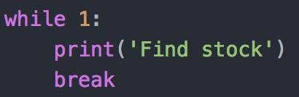
5-3) break와 continue
for나 while 문을 이용해 어떤 작업을 반복적으로 수행하다가 특정 조건일 때 반복문 자체를 빠져 나와야 하는 경우 사용!
infinity loop(무한 루프)를 생각 – (while 문이 계속 반복되려면 while문의 조건이 항상 참이면 된다.)
엔터치지마세여… 무한히 나옵니다;;

Slide 23
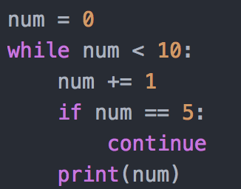
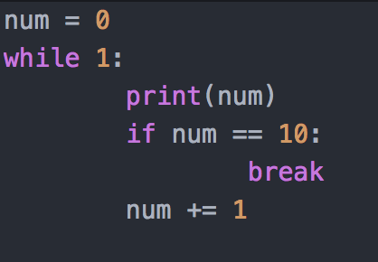
1부터 10 출력하는데, 5만 건너 뛰고 출력
1부터 10 출력

Slide 24
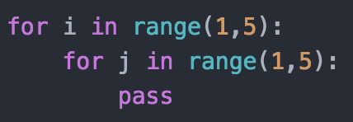
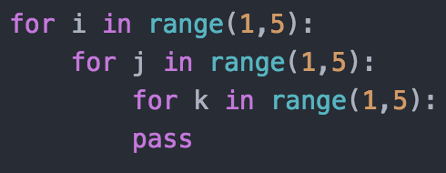
6) 중첩 루프(nested loop)
loop는 반복, nested는 여러 개가 겹치는 것을 의미한다
= 반복문 여러 개가 겹쳐있는 구조!
두 개의 반복문이 겹침 = 이중 루프
세 개의 반복문이 겹침 = 삼중 루프
python 에서 pass는 아무것도 수행하지 않음을 의미합니다!
python 반복문에서는 실행될 문장이 최소한 하나 있어야 문법 오류가 나지 않기 때문에
pass로 오류를 방지한 것

Slide 25
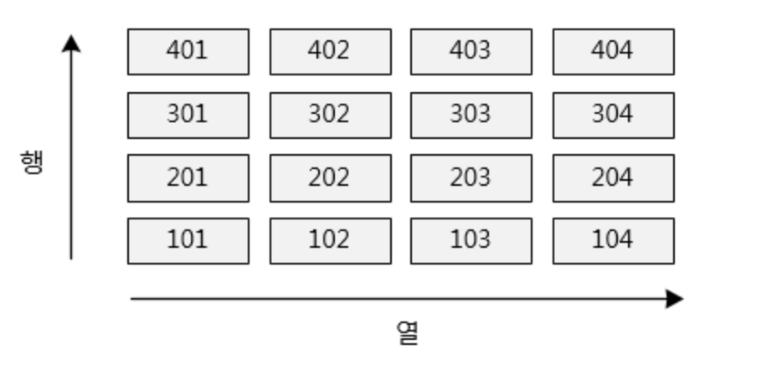
6) 중첩 루프(nested loop)
array([ 0, 1, 2, 3, 4, 5, 6, 7, 8, 9, 10, 11])
array([[ 0, 1, 2, 3], [ 4, 5, 6, 7], [ 8, 9, 10, 11]])
12개의 원소를 가진 1차원 행렬을 3*4형태의 2차원 행렬로 만든 것
nested loop가 필요한 이유는?! -> 2차원 data를 다루기 위해서이다!

Slide 26
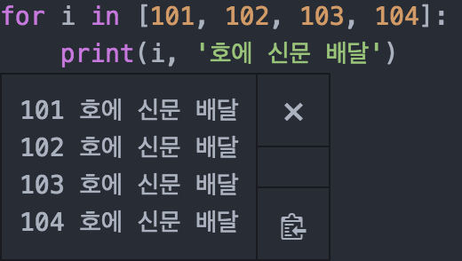
6) 중첩 루프(nested loop)
위의 그림에 있는 집집마다 신문을 자동으로
배달하는 로봇을 만들어보자
음..
1층에 가서 1층 각 집에 신문 배달
2층에 가서 2층 각 집에 신문 배달
:
4충 ..
하면 되지만 코드가 중복되고 길어짐
이걸 4번 해야됨 -> That’s nono

Slide 27
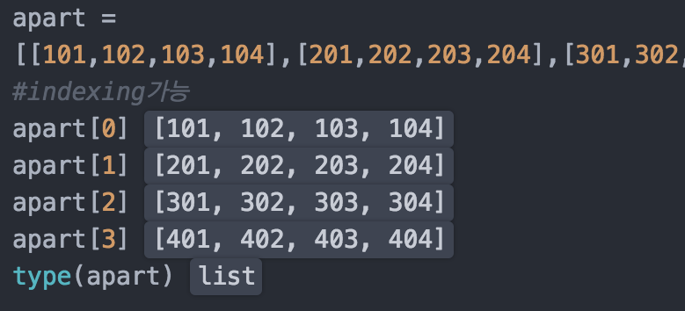
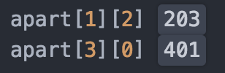
6) 중첩 루프(nested loop)
2중 loop를 쓰려면 데이터를 2차원의 데이터로 표현해야 한다!
1차원 list는 [ ] 안에 data
2차원 list는 list([ ]) 안에 list가 존재하는 구조
2차원 list를 한 번 indexing하면 안쪽의 list로 접근한다 ->

Slide 28
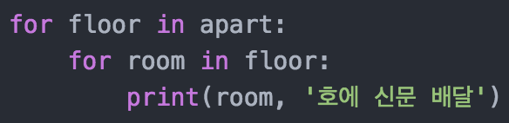
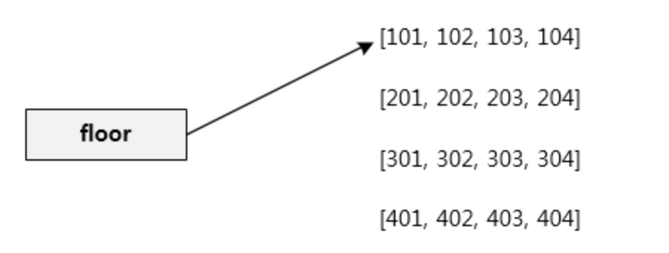
6) 중첩 루프(nested loop)
코드 설명:
바깥쪽 for 문이 1번 실행 -> floor변수는[101, 102,103,104] binding -> 안쪽 for 문 1번 실행 ->
room 변수는 101,102,103,104값을 순서대로 binding 함 ->
바깥쪽 for 문 2번째 실행 ->
floor변수는 [201,202,203,204] binding -> 안쪽 for 문 2번째 실행 -> 201,202,203,204binding …

Slide 29
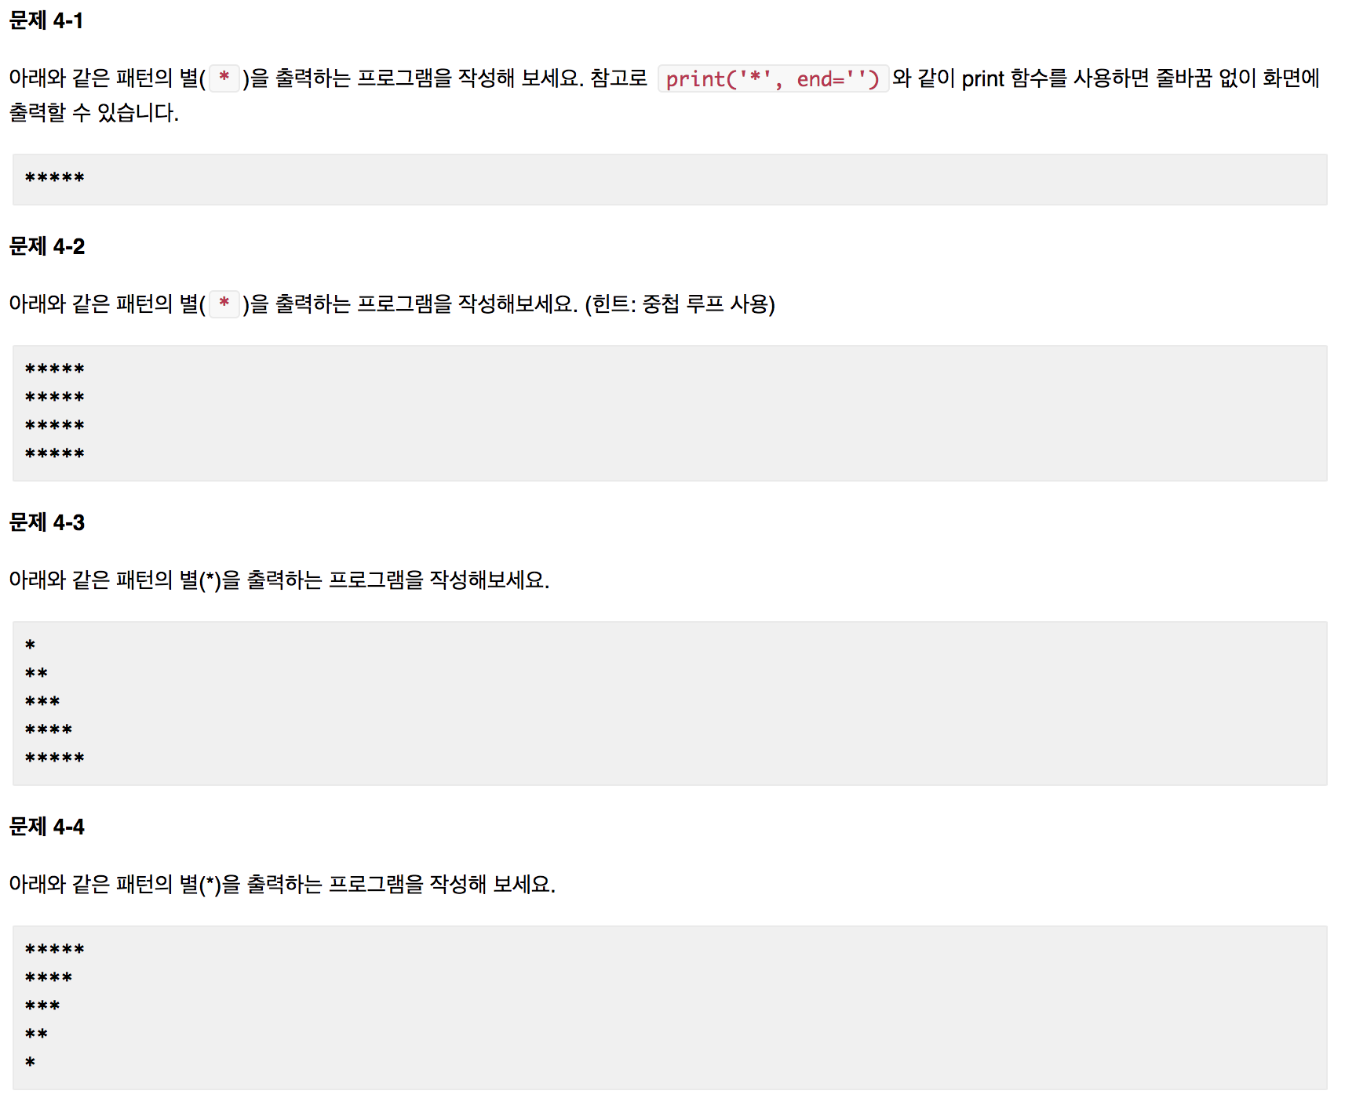
연습을 해봅시다!
답은 간단할 거에요!
어떻게든 나오기만 하면 되요!

Slide 30
